Slide 1
Code e Pile
Corso di Programmazione ad Oggetti
Corso di Laurea in Informatica
Università della Calabria
https://www.mat.unical.it/informatica/ProgrammazioneAdOggetti

Slide 2



Coda (Queue in inglese)
È una struttura dati che segue una specifica politica di inserimento e rimozione detta FIFO
First In First Out: il primo dato inserito è il primo a essere rimosso
Il verso di estrazione è opposto al verso di inserimento
out
in

Slide 3
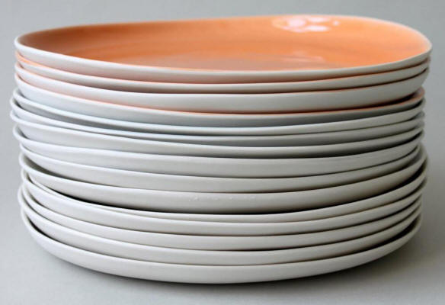
Pila (Stack in inglese)
È una struttura dati che segue una specifica politica di inserimento e rimozione detta LIFO
Last In First Out: l’ultimo dato inserito è il primo a essere rimosso
Il verso di estrazione è uguale al verso di inserimento
out
in

Slide 4
Code VS Pile
FIFO vs LIFO
Nelle code si inserisce da un lato e si estrae dal lato opposto
Nelle pile si inserisce e si estrae dallo stesso lato
In generale, entrambe possono essere costruite usando diverse strutture dati di appoggio, come:
List STL
Vector STL
Array dinamici
Vediamo l’implementazione di una coda e di una pila tramite List STL e tramite un array dinamico

Slide 5
Esercizio
Realizzare un programma che:
legga da input una sequenza di caratteri terminata da punto e contenente soltanto parentesi tonde (aperte e chiuse), numeri, lettere e i simboli + - * /
Stampi OK se l’espressione è ben parentesizzata, NO altrimenti: ogni parentesi aperta ha una corrispondente parentesi chiusa e viceversa
Ad esempio:
(2+a*(b+5)) OK
(2+a*(b+5) NO
()) NO
((a+b)) OK
Possiamo sfruttare una coda o una pila per svolgere l’esercizio?

Slide 6
Per la prossima lezione
1) Rendere template le classi:
CodaListInt
CodaArrayInt
PilaListInt
PilaArrayInt
2) Realizzare la classe CodaConGentleman che implementi una coda di persone in cui gli uomini si comportano da «gentleman», ovvero, se la prossima persona da estrarre è un uomo e dopo di lui c’è una donna, l’uomo fa passare avanti la donna. Si progetti quindi la classe Persona, in modo tale che abbia un metodo che consenta di distinguere il genere.
Ad esempio, se la coda contenesse UOMO1 DONNA1 DONNA2 UOMO2 UOMO3 DONNA3 e venisse invocato per 6 volte il metodo di estrazione, verrebbero estratti nell’ordine:
DONNA1
DONNA2
UOMO1
UOMO2
DONNA3
UOMO3

